Slide 1
第一课时
语文·人教版·六年级下

Slide 2
目录/CONTENTS
1
谈话导入
2
回忆往事
3
阅读材料
4
制定目标

Slide 3
1
谈话导入

Slide 4
同学们，当我们开始这一次综合
性学习的时候，你们已经在小学学习了六年，并且即将离开小学，开始新的学习生活。六年来，你们从天真烂漫的幼儿成长为身心健壮的少年，这既是你们自己努力的结果，其中也浸透着学校、老师的心血。这六年中，发生过多少令人激动、喜悦、忧愁和伤心的事。

Slide 5
这六年，是你们在人生道路
上开始起步而永远难忘的岁月。在即将毕业的时候，让我们开展一系列有意义的活动，把这六年的的小学生活制作成一本有特殊意义的成长纪念册，并且永久珍藏，成为美好的回忆吧。

Slide 6
2
回忆往事

Slide 7
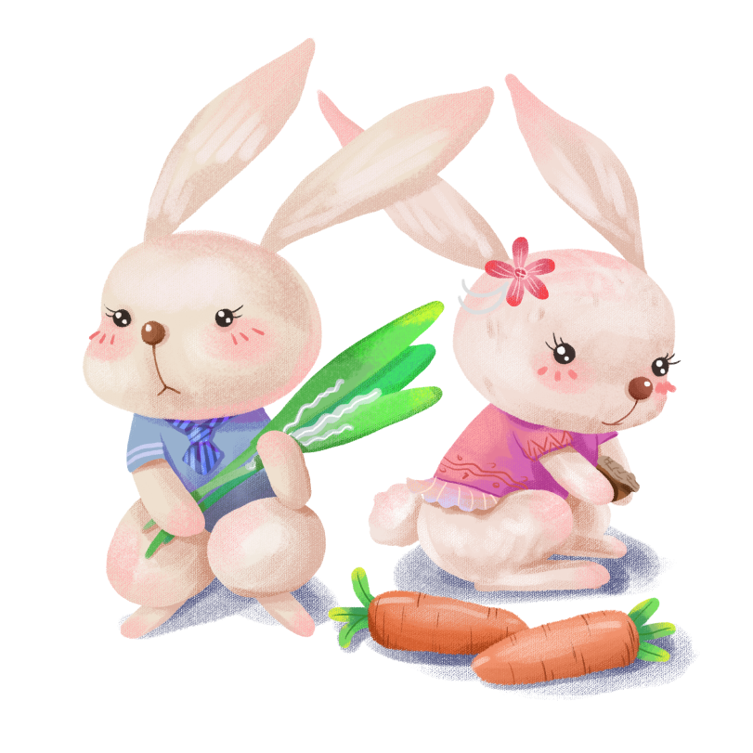
填写时间轴
六年的时间，发生非常多的事情。我们可以自己制作一个时间轴来回忆你的小学生活。

Slide 8
填写时间轴
借助时间轴来回忆六年的小学生活，记录值得我们细细回味的点点滴滴。可以吧印象最深的人或事情写在相应的时间点上，如果有照片记录的话，可以吧照片贴在相应的事件旁边。

Slide 9
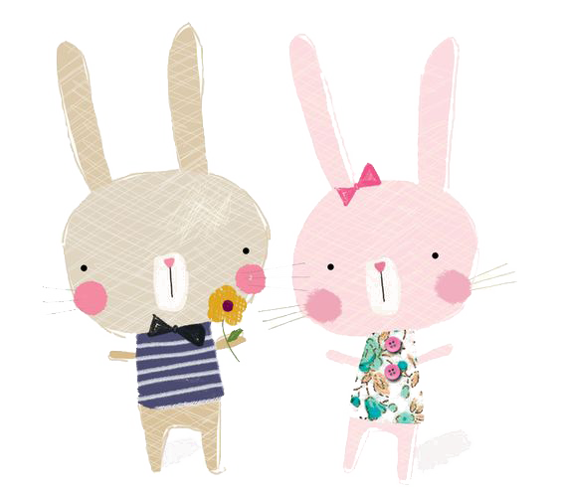
填写时间轴
大家做好时间轴后，可以分享自己的难忘回忆。
选取时间轴上有代表性的内容与同学分享，如令人难忘的集体活动，舍不得的人，有特别意义的物品，活着一两个关于成长的关键词。

Slide 10
3
阅读材料

Slide 11
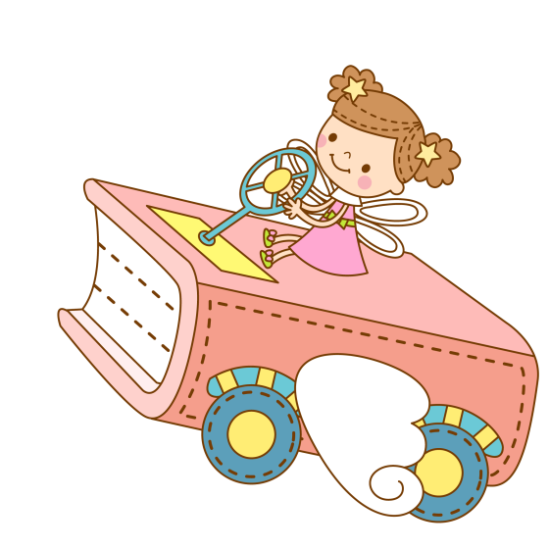
阅读材料
一
二
自行阅读
书中所给材料
根据材料找到
自己回忆中的亮点

Slide 12
4
教学策略

Slide 13
定制目标
一起回忆了小学生活之后，用心制作一本具有特殊意义的成长纪念册，珍藏这段难忘的成长回忆。

Slide 14
谢谢观看

